Slide 1
Java代码审计那点事
主讲：jkgh006
杭州敏信科技

Slide 2
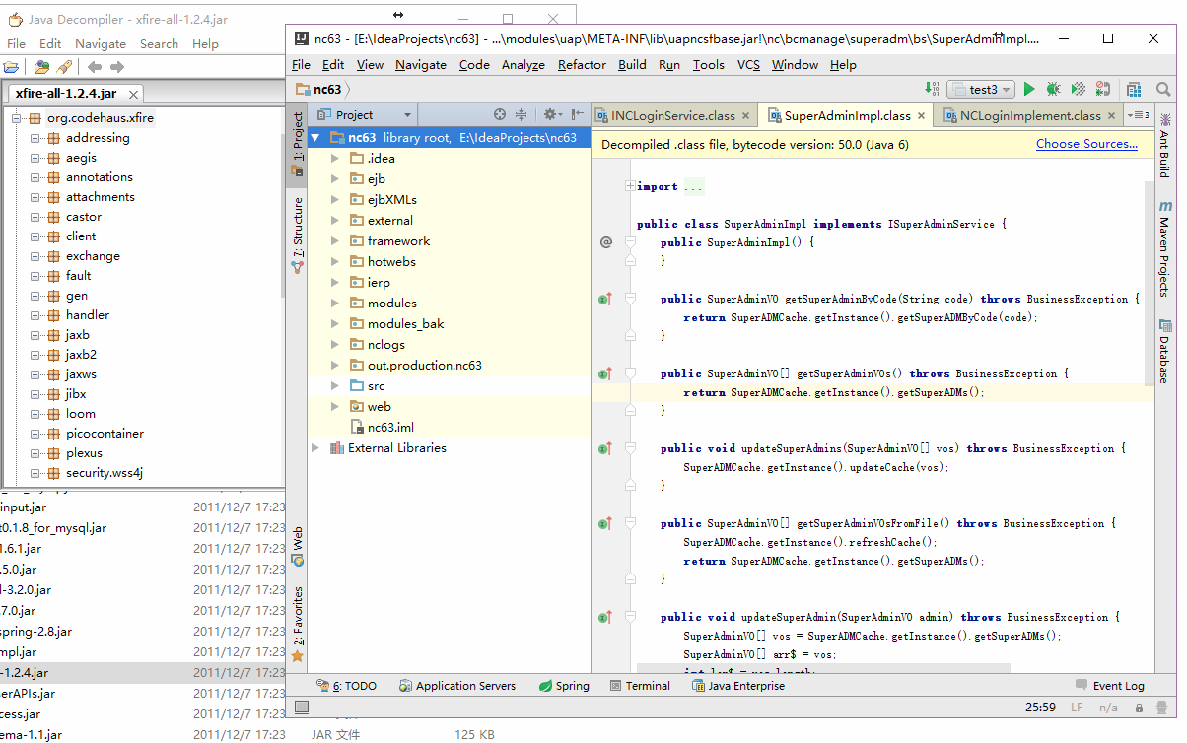
工欲善其事，必先利其器
JD-GUI
IDEA

Slide 3
java中最容易毙命的点
DWR web页面与Java类交互的远程服务器端Ajax开源框架

Slide 4

java中最容易毙命的点
GWT可实现javaweb的ajax通讯

Slide 5


java中最容易毙命的点
WEBSERVICE 各种基于soap衍生出来web服务

Slide 6

java中最容易毙命的点
Hessian 一个可实现spring整合的rmi调用框架

Slide 7
java中注入容易中毒的地方
Mybatis 和 ibatis (#和$)
字符串直接拼接
ORM注入
Notes:
CONCAT('%',#{name},'%') == '%'||#{name}||'%’
#{name} == ’name’参数化模式
#name# == ’name’
'%’+name+'%’ == '%’|| ${name}||'%’
${name} = name. 拼接模式
$name$ = name

Slide 8

初出茅庐之“方正翔宇”
整体框架流程分析
Jsp层面漏洞讲解
Java层面漏洞讲解
Notes:
案例：
http://www.site.com:8080/enpadmin/login.jsp
第一步，观察web.xml
1.先看过滤器
com.founder.enp.EnpWebFilter 这里进行了黑白名单验证是否要登录
2.总览文件结构和全局分析主要架构为. Struts2 xwork，那么根据定义肯定在classes底下存在xwork.xml
3.先看servlet
逻辑洞
/servlet/DBXMLServiceServlet
shell洞，com.founder.enp.edit.SaveFileAction
根据函数内容解释为：读取第一行为文件名，读取第二行为文件内容，文件目录前六个字符必须是/data/,保存文件的时候他用的直接是file，所以可以截断
这里要说明的是jdk1.7.40，幸运的是翔宇这种比较老的产品，jdk版本都低于这个
xxe洞，com.founder.enp.edit.SaveArticleAction execute->getArticle
注入洞，com.founder.enp.interfaces.ListNodeTreeAction
寻找第三个逻辑洞
4.先找webservice
http://www.site.com:8080/enpadmin/servlet/AxisServlet 不存在
发现jws，寻找jws文件
http://www.site.com:8080/ServiceProxy.jws?wsdl 寻找一处注入
http://www.site.com:8080/enpadmin/uum/UserManager.jws?wsdl 存在xxe，密码重置漏洞
5.寻找dwr接口 没有
6.寻找gwt接口 没有
7.寻找hessian接口 没有

Slide 9
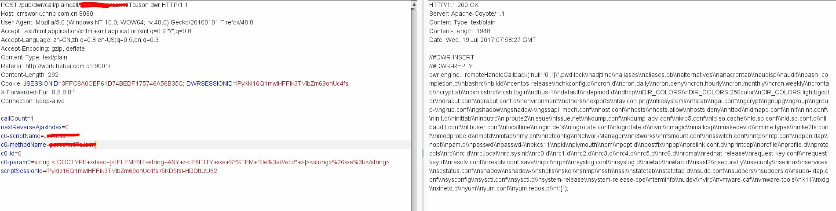
王者荣耀之“北方网”
层层递进，探索dwr
Notes:
http://www.site.com:9001/pub/

Slide 10
不解当年之“拓尔思”
从一个要放弃的jsp，到整站getshell

Slide 11

众测杀手之“在线客服”
Live800 银行，证券，金融，保险
IMCC 银行，证券，金融，保险
UCSTAR 银行，证券，金融，保险
CUSTIM 清一色银行系统
LOOYU 银行，证券，金融，保险
ICC 银行，证券，金融，保险
IMClient 银行定制

Slide 12

千里之堤之“用友NC”
整体框架流程分析
没法修改，没有输出的0day

Slide 13

谢谢聆听

